Slide 1
树图基础
LargeDumpling
Feb. 4th 2018

Slide 2
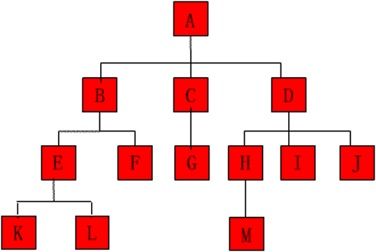
树的概念
树是一种特殊的图（边数=点数-1）；
树是一种非线性的数据结构；
树上两个结点间的路径唯一。

Slide 3
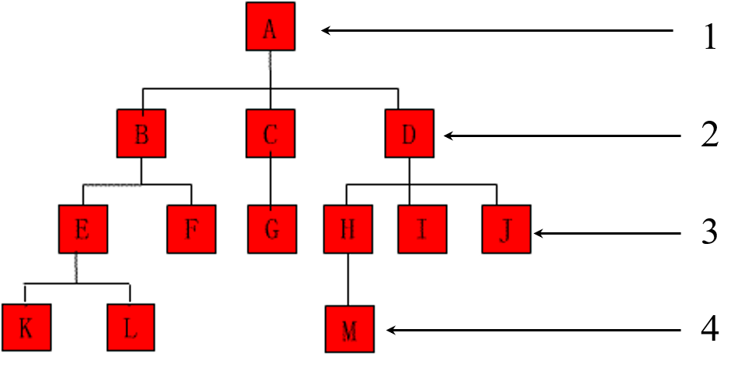
树的深度
一般来说，我们会从树的结点中选出一个结点作为根结点，根节点的深度为1，根结点的儿子结点深度为2，依次递推。深度相同父亲结点相同的结点互称兄弟。深度最深的叶子结点的深度称为树的深度。

Slide 4
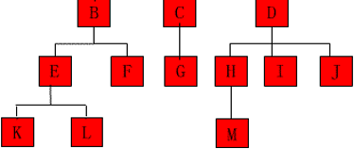
森林的概念
若干棵不相交的树的集合，我们称为一个森林。如下图中去掉根节点A所得到的三棵子树构成的集合就是森林。

Slide 5
二叉树的遍历
根据二叉树遍历时根、左儿子、右儿子的先后顺序，分为先序遍历、中序遍历、后序遍历三种遍历方式。
先序遍历：根→左儿子→右儿子；
中序遍历：左儿子→根→右儿子；
后序遍历：左儿子→右儿子→根。

Slide 6
二叉树的应用
各式各样的堆；
线段树、树状数组；
二叉搜索树、各式各样基于二叉搜索树的数据结构；
……

Slide 7
引入
给你一个由随机生成的10W个不相同的数组成的数集，询问10W次，要求在线判断一个数是否在其中出现过。

Slide 8
二叉搜索树的递归定义
是一棵二叉树，或是一棵空树；
若其左子树不为空树，则其左子树也为二叉搜索树；
若其右子树不为空树，则其右子树也为二叉搜索树；
其左子树里的结点的值都小于其根节点的值；
其右子树里的结点的值都大于其根节点的值。
由此可见，二叉排序树的中序遍历得到的结点的值是升序的。

Slide 9
二叉搜索树的基本操作——查找元素
将被查找元素与根节点的值进行比较；
若小于根节点的值则到左子树进行查找；
若大于根节点的值则到右子树进行查找；
若等于根节点的值则返回查找成功；
……
若到达空结点则返回查找失败。

Slide 10
二叉搜索树的基本操作——插入元素
将被插入元素与根节点的值进行对比；
若小于根节点的值则插到左子树；
若大于根节点的值则插到右子树；
若等于根节点的值则返回插入失败；
……
若到达一个空结点，则在此新建一个结点，然后返回插入成功。

Slide 11
二叉搜索树的基本操作——删除元素
将被插入元素与根节点的值进行对比；
若小于根节点的值则到左子树进行删除；
若大于根节点的值则到右子树进行删除；
若等于根节点的值则分条件处理；
若根节点无左儿子或右儿子，则用其存在的儿子（若都不存在则用空结点）取代根节点的位置；
若根节点既有左儿子又有右儿子，则在其左（右）子树中寻找最大（小）的元素，用其取代根节点的位置。
……
若到达一个空结点，则返回删除失败。

Slide 12
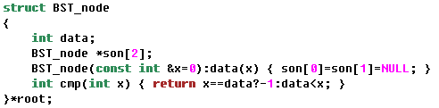
代码实现——结点的定义

Slide 13
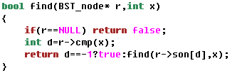
代码实现——查找元素

Slide 14
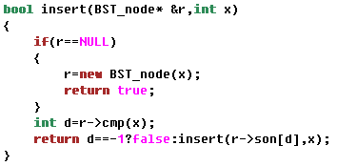
代码实现——插入元素

Slide 15
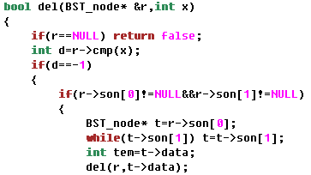
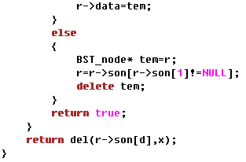
代码实现——删除元素

Slide 16
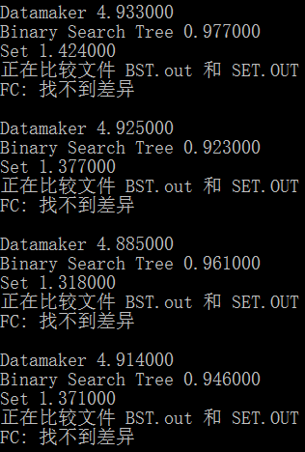
实际表现
通过对拍（右图）我们发现，在随机数据下将
数据规模扩大到100W，二叉搜索树表现的依然
比STL里面的Set效率要高。

Slide 17
效率分析
无论是二叉搜索树的查找操作，插入操作还是删除操作，都涉及到对元素的定位，而在这个过程中我们或进入左子树或进入右子树最坏情况下我们会走到树最深的那个叶子的地方。
我们设树的深度为h，则单次操作的复杂度均为O(h)的。
所以很多基于二叉搜索树的数据结构都会想办法来降低树的深度。

Slide 18
引入
要求实现一个数据结构兹辞以下功能：
插入一个数；
删除一个数；
查询第k小的数；
查询某个数的排名；
查询某个比某个数大（小）的最小（大）的数。

Slide 19
Treap的递归定义
是一棵二叉搜索树；
每个结点随机分配了一个权值；
结点的元素在满足二叉搜索树的条件的情况下，其权值满足大根堆的条件；
由此可见，Treap=Binary Search Tree+Heap。

Slide 20
Treap的灵魂操作——旋转
在保证中序遍历结果不变的情况下改变某些结点之间的关系。

Slide 21
Treap的灵魂操作——旋转
下面以左旋为例：
将自己的右儿子提到自己的位置上，自己成为自己右儿子的左儿子；
将自己的右儿子原来的儿子变为自己的左儿子。

Slide 22
Treap的基本操作——插入元素
将被插入元素与根节点的值进行对比；
若小于根节点的值则插到左子树，若插入后左儿子的权值大于自己，则将自己右旋；
若大于根节点的值则插到右子树，若插入后右儿子的权值大于自己，则将自己左旋；
若等于根节点的值则返回插入失败；
……
若到达一个空结点，则在此新建一个结点，然后返回插入成功。

Slide 23
Treap的基本操作——删除元素
将被插入元素与根节点的值进行对比；
若小于根节点的值则到左子树进行删除；
若大于根节点的值则到右子树进行删除；
若等于根节点的值则分条件处理；
若根节点无左儿子或右儿子，则用其存在的儿子（若都不存在则用空结点）取代根节点的位置；
若根节点既有左儿子又有右儿子，则将权值较大的儿子旋转到自己的位置，然后在该儿子的子树中删除自己。
……
若到达一个空结点，则返回删除失败。

Slide 24
Treap的其他操作——查询某数的排名
将被插入元素与根节点的值进行对比；
若小于根节点的值则答案为其在左子树中的排名；
若大于根节点的值则答案为其在右子树中的排名加上左子树的大小加一；
若等于根节点的值则答案为左子树的大小加一；
……
若到达一个空结点则排名为第一。

Slide 25
Treap的其他操作——查询第k小的元素
将k与左子树的大小进行对比；
若小于左子树的大小则答案为左子树中第k小的元素；
若等于左子树的大小加一，则答案为该结点的值；
否则答案为右子树中第k’小的元素（k’=k-左子树的大小-1）；
……
若到达一个空结点则返回错误。

Slide 26
Treap的其他操作——查询某数的前驱后继
将被插入元素与根节点的值进行对比；
若小于根节点的值则到左子树查询，若查询的是后继，则将答案更新为该结点的值；
若大于根节点的值则到右子树查询，若查询的是前驱，则将答案更新为该结点的值；
若等于根节点的值：
若查询的是前驱，则到左子树查询；
若查询的是后继，则到右子树查询
……
若到达一个空结点，则返回当前答案。

Slide 27
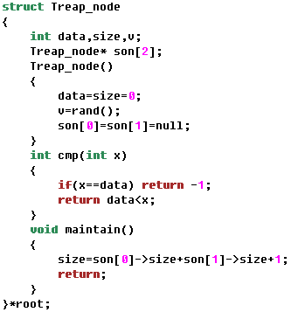
代码实现——结点的定义

Slide 28
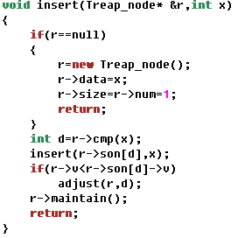
代码实现——插入元素

Slide 29
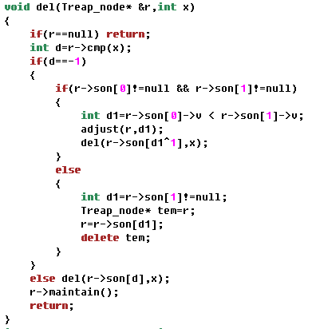
代码实现——删除元素

Slide 30
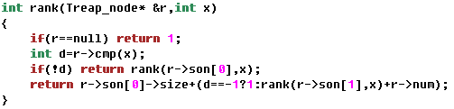
代码实现——查询某数的排名

Slide 31
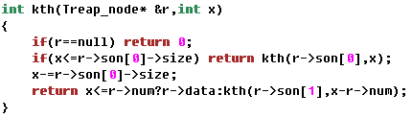
代码实现——查询第k小的元素

Slide 32
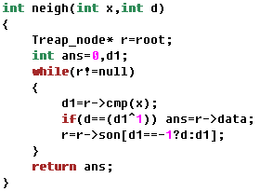
代码实现——查询某数的前驱后继

Slide 33
效率分析
通过额外维护一个值，并不断旋转使这个值满足堆的性质，我们的Treap在期望状态下的深度为O(logn)，并且之前所描述的诸多操作的复杂度也都降到了O(logn)，可喜可贺。
然而因为计算机生成的是伪随机数，居然还有丧病出题人能卡Treap！！！

Slide 34
课后思考
我们的二叉搜索树和Treap都不允许重复元素的存在，那么如果允许重复元素的存在应该怎么做？
之前所叙述的操作是否存在其他的实现方法？
之前的用于引入的问题是否存在其他的解决方法？

